Slide 1

IXX1410 „Tarkvara-projekt“ - 6EAP
Andres Eek ,Vladimir Viies, Lembit Jürimägi,
Rein Paluoja, Viktor Leppikson
vladimir.viies@gmail.com
Tallinn 2022

Slide 2
Õppeaine eesmärgid
 | Teoreetiliste teadmiste ja praktiliste oskuste süvendamine tarkvara arendamise alal: algoritmide koostamine ja andmestruktuuride valik ning realiseerimine programmeerimiskeeltes; 2) tarkvara analüüs ja probleemi lahendamiseks sobivaima tarkvara valik; 3) sõltuvalt rakedusvaldkonnast ja lahendatavast probleemist sobiva tarkvaratehnika metoodika valik ja rakendamine (sh reaalaja tarkvaratehnika meetodite valik ja rakendamine); 4) tarkvara arendusprotsessi planeerimine; 5) meeskonnatöö oskuste andmine; 6) tarkvara arendusprojekti vormistamine ja kaitsmine.

Slide 3
Õppeaine õpiväljundid
 | Tarkvara projekti sooritanud üliõpilane: Oskab leida püstitatud probleemile sobiva algoritmilise lahenduse ja valida andmestruktuurid algoritmi realiseerimiseks; 2) Oskab analüüsida erinevaid tarkvaralahendusi ja arenduse meetoodikaid ning valida sobivaim konkreetse probleemi lahendamiseks; 3) Oskab planeerida tarkvara arendusprotsessi; 4) Oskab töötada tellijaga ja/või meeskonnas; 5) Oskab vormistada arendusprojekti ja koostada tarkvara dokumentatsiooni.

Slide 4
Õppeaine lühikirjeldus
 | Tarkvara-projekt sisaldab infotehnoloogilise ülesande (näit. mini-infosüsteemi loomine, modelleerimisülesanne, uuringuandmete töötlus jt.) kollektiivset lahendamist. Üliõpilased teevad kollektiivselt läbi tarkvaraarenduse etapid: ülesande analüüs ja sobiva tarkvara põhjendatud valik; Ülesande keerukuse taandamine, jagamisega alamülesanneteks ning meeskonnatöö kasutamine; Tarkvaraprojekti vormistamine, presenteerimine ja kaitsmine. Projektirühma liikmete töömeetod võib olla kas klassikaline voomeetod, iteratiivne meetod või agiilmeetod.

Slide 5
Projekti hindamine

Slide 6
Projekti ajakava
SEMESTRI NÄDAL NÄDALA TEGEVUSED .
1. Sissejuhatus (reeglid), protsessi käik,mis asi on projekt, kuidas seda teha, mida jälgida välisjuhendajad projektil ok (majasisene).
2. Näidisprojekti analüüs, vormistus ja esitlus, riskianalüüs,meeskondade koostamine, millised rollid on meeskonnas, kes mida teeb rühmatöö teemade valimise protsessi algus.
3.Etteantud näidisprojektide analüüs koos, kuidas teha spetsifikatsiooni nõuete koostamine (mida klient tahab),juhendajapoolne kinnitus teemale.
4. Spetsifikatsiooni esitlus (lahendatava ülesande püstitus).
5. Töövahendid, tööplaan, rollide jaotus meeskonnas, ajakava.
8. Avalik sprindikoosolek, millised on riskid ja mida te nendega teete!
10. Avalik sprindikoosolek.
12. Avalik sprindikoosolek.
14. Aruande esitamistähtaeg, valitakse retsensendid teiste töödele.
15 - 16. kaitsmine (avalik), teise rühma aruande retsensiooni tähtaeg. Kaitsmisel küsimusi esitlejatelt, potentsiaalse kliendi rollis.

Slide 7
Projekti hinne
R1-Retsensiooni koostamine teisele rühmale 10p
R2-Retsensioonis esitatud arvamus rühmale 10p
J-Juhendaja arvamus rühmale 15p
RH-Rühmaliikmete hinne üksteisele 15p
T-Töö hinne 50p (10p esitlus, 40p töö)
MAXKOONDTULEMUS= R1+R2+J+RH+T=10+10+15+15+50=>100
Hinne: 90..100 => „5“ ; 80..89 => „4“ ; 70..79=> „3“; 60..69=> „2“; 50..59=> „1“; 0..49=> „0“

Slide 8
Tähtsad kuupäevad
1.Teema valik ja projektigrupi moodustamine 28.01-04.02
2.Projekti ülesande püstitus koos mõõdikutega 11.02
3.Projektikäigu tutvustus ja korrigeerimine 08.04
4.Projekti kaitsmine 06,13.05

Slide 9
Projekti kaitsmine I
Projekti kaitsmisele pääsemise eeldused:
1. Osavõtt projekti harjutustundidest ja 3 lühiettekannet projekti teemal semestri jooksul;
2. Nõuetekohane ja tähtaegselt esitatud aruanne.

Slide 10
Projekti kaitsmine II
Projektide kaitsmine toimub avalikult õppesemestri viimastel nädalatel(06.05;13.05) teiste antud eriala üliõpilaste osalusel.

Slide 11
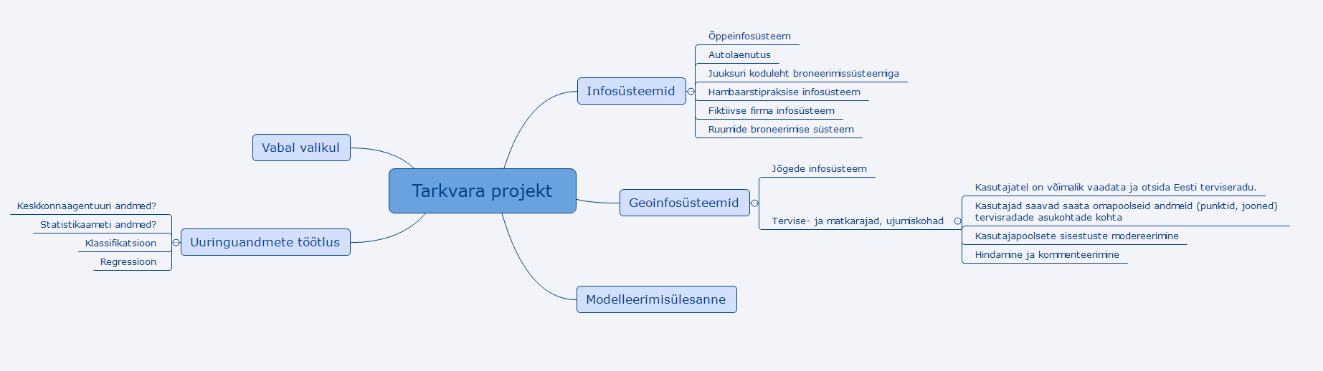
Projekti teema valik

Slide 12
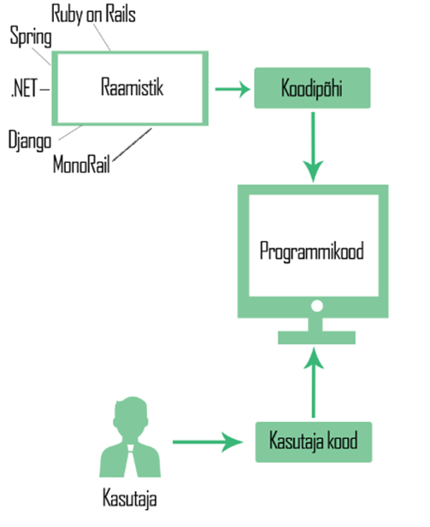
Projekti teema valik I
Pilvandmetöötluse avalik teenus

Slide 13
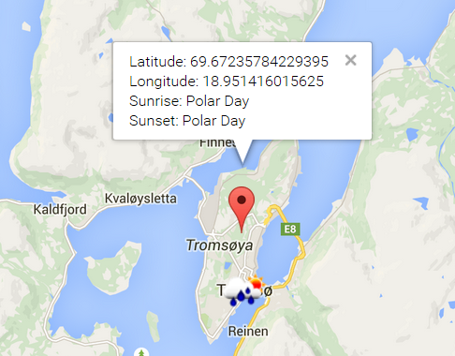
Pilvandmetöötluse avalik teenus( näiteks kui pikalt KUU paistab)
http://www.tud.ttu.ee/im/Vladimir.Viies/materials/TarkvaraProjektIXX1410/projekt19/PilvandmetNaide.docx

Slide 14
Projekti teema valik II
Kaasaskantav serial monitor, mida saaks kasutada tingimustes kus üle võrgu andmete logimine on võimatu.
Seade, millega saab jälgida ja logida UARTi kaudu liikuvat datat.
Logitud infot saab salvestatakse SD kaardi peale.
Kasutaja saab muuta "baud-rate" ja teisi seadistusi vastavalt vajadusele.
Seadmel peab olema ka ekraan ning eraldi toiteallikas.

Slide 15
Projekti teema valik III
Rakenduse ja süsteemi resursside monitoorimine
Analüüsima ning andma soovitusi, kuidas saaks teha koodi kiiremaks. Algselt peaks toetama C ja Pythoni keeli.
Rakendus jälgib, kuidas mingi programm kasutab süsteemi resursse:
Protsessor Mälu Graafikakaart Ketas Võrk
Mõõdetakse kui palju võtab aega mõni protsess. Vajadusel logida andmed, mida hiljem saaks kasutada analüüsiks.
Peab töötama nii Windowsi kui ka Linuxi keskkonnas.

Slide 16
Projekti teema valik V
Pilditöötluse programm
Graafiline kasutajaliides.
Toetab erinevaid formaate.
Peaks toetama vähemalt 25 erinevat pilditöötluse metoodikat.
Lisaks peab rakendus toetama ka konverteerimise võimalust.
Peab töötama nii Windowsi kui ka Linuxi keskkonnas.

Slide 17
Projekti teema valik VI
1.Vaba teema, millel hilisemalt võib baseeruda lõputöö :
* Tundide arvestamise tarkvara* Varalaegas
* Aktsiate jälgimine
* Tark peegel
*RUUNI KALENDER *UKSETELEFON *SÜNKROONTÕLKE APP
*ASI LÕPUTÖÖDE APP*VIRTUAALNE KONTROLLER
*MIKROTEENUSTE ORKESTREERIMINE

Slide 18
Projekti meeskond
Üldjuhul üliõpilastele antakse kollektiivne ülesanne, moodustatakse meeskond ja määratakse iga liikme kohustused. Meeskond valib endale ise juhi;
2. Üliõpilastel on õigus kooskõlastatult juhendava õppejõuga pakkuda välja projekti ülesanne ja moodustada ise meeskond projekti tegemiseks;
3. Projekti täitmisega võib seonduda koostöö tellijaga ja sellest tulenevad täiendavad tingimused.

Slide 19
Projekti täitmise kord
1.Projektide täitmiseks on tunniplaanis harjutustunnid 4 tundi nädalas. Harjutustundides analüüsitakse erinevate projektide arenguid ja probleeme;
2. Üliõpilased esinevad lühiettekannetega ( a`5 min) projektide teemadel. Lühiettekande käigus saadud tagasisidet tuleb võtta arvesse projekti tegemisel ja aruande koostamisel ;
3. Projektide kohta koostatakse nõuetekohased aruanded, milles on täpselt kirjas iga meeskonna liikme kohustused ja saavutused antud projekti teemal ;
4. Projektide kaitsmine on avalik ja sellel võivad osaleda ka teised sama eriala üliõpilased.

Slide 20
Prrojekti näited
http://www.tud.ttu.ee/im/Vladimir.Viies/materials/TarkvaraProjektIXX1410/Tahvlikell.pdf
http://www.tud.ttu.ee/im/Vladimir.Viies/materials/TarkvaraProjektIXX1410/TDprojekt.odp

Slide 21
Järgmiseks korraks vastake järgmistele küsimustele I:
Mis vajadust projekt rahuldab või mis probleemi lahendab?
Kellele see mõeldud on, kes on kasutaja(d)?
Kes sellest projektist kasu saab?
Mis projekti nimi on?
Mille poolest erineb konkurendist?

Slide 22
Järgmiseks korraks vastake järgmistele küsimustele II:
Mis on projekti eesmärgid / kuidas saaks mõõta, et projekt oli edukas?
    defineerige 4 mõõdikut hindamaks, et projekti eesmärgid on saavutatud
Eesmärk peaks olema
  spetsiifiline
  mõõdetav
  realistlik
  ajaliselt piiritletud

